Slide 1
HOẠT ĐỘNG MỞ ĐẦU
TRÒ CHƠI: BỒ CÂU ĐƯA THƯ
Luật chơi:
GV sẽ đưa cho cho HS 1 tờ nhiệm vụ. GV sẽ bắt nhịp cho cả lớp cùng hát một bài hát, khi bài hát bắt đầu, các bạn lần lượt di chuyển tờ nhiệm vụ. Khi bài hát kết thúc tờ nhiệm vụ trên tay bạn nào thì bạn đó là người thực hiện nhiệm vụ.

Slide 2

HOẠT ĐỘNG MỞ ĐẦU
Nhiệm vụ: Tìm BCNN(6,12) = ?
B(6) ={0; 6; 12; 18; 24;…}
B(12) = {0; 12; 24; 36; …}
BC(6; 12)= {0; 12; 24…}
BCNN(6,12) = 12.
Tìm BCNN(120,150) = ?
Với những số tự nhiên lớn, ta khó có thể tìm BCNN bằng phương pháp liệt kê. Vậy ta có thể tìm BCNN bằng cách nào?

Slide 3
BỘI CHUNG VÀ BỘI CHUNG
NHỎ NHẤT (Tiết 2)
PHÒNG GD&ĐT………..
TRƯỜNG THCS ………….……
Bài 13

Slide 4
NỘI DUNG BÀI HỌC
Tìm BCNN bằng cách phân tích các số ra thừa số nguyên tố
Ứng dụng BCNN vào cộng, trừ các phân số không cùng mẫu
III. Ứng dụng của BCNN vào cộng, trừ các phân số không cùng mẫu

Slide 5

II. Tìm BCNN bằng cách phân tích các số ra thừa số nguyên tố
HOẠT ĐỘNG 3:
Đọc hoạt động 3 trong SGK trang 55.
Rút ra các bước tìm BCNN bằng cách phân tích ra thừa số nguyên tố.
HOẠT ĐỘNG HÌNH THÀNH KIẾN THỨC

Slide 6

II. Tìm BCNN bằng cách phân tích các số ra thừa số nguyên tố
HOẠT ĐỘNG 3:
Ta có thể tìm BCNN (6,8) theo các bước sau:
Bước 1: Phân tích 6 và 8 ra thừa số nguyên tố
2
6 =
.3
8 =
$$2^{3}$$
HOẠT ĐỘNG HÌNH THÀNH KIẾN THỨC
Bước 2: Chọn các thừa số chung và riêng.
Bước 3: Với mỗi thừa số ta chọn lũy thừa với
số mũ lớn nhất.
Bước 4: Lấy tích các thừa số đã chọn.
BCNN (6,8) =
= 24

Slide 7

II. Tìm BCNN bằng cách phân tích các số ra
thừa số nguyên tố
Cách thực hiện:
Bước 1. Phân tích mỗi số ra thừa số nguyên tố
Bước 2. Chọn ra các thừa số nguyên tố chung và các thừa số nguyên tố riêng.
Bước 3. Với mỗi thừa số nguyên tố chung và riêng, ta chọn lũy thừa với số mũ lớn nhất
Bước 4. Lấy tích của các lũy thừa đã chọn, ta nhận được bội chung nhỏ nhất cần tìm.
HOẠT ĐỘNG HÌNH THÀNH KIẾN THỨC

Slide 8


So sánh cách tìm ƯCLN và BCNN?
CÁCH TÌM ƯCLN
CÁCH TÌM BCNN
B.1:Phân tích mỗi số ra thừa số nguyên tố.
B.1: Phân tích mỗi số ra thừa số nguyên tố.
B.2: Chọn ra các thừa số nguyên tố chung.
chung
B.2: Chọn ra các thừa số nguyên tố chung và riêng.
chung và riêng
B.3: Với mỗi thừa số nguyên tố chung, ta chọn lũy thừa với số mũ nhỏ nhất.
B.3: Với mỗi thừa số nguyên tố chung và riêng, ta chọn lũy thừa với số mũ lớn nhất.
số mũ nhỏ nhất
số mũ lớn nhất
B.4: Lấy tích của các lũy thừa đã chọn, ta nhận được ước chung lớn nhất cần tìm.
B.4: Lấy tích của các lũy thừa đã chọn, ta nhận được ước chung lớn nhất cần tìm.
Khác nhau bước 2 chỗ nào nhỉ?
Giống nhau bước 1
Giống nhau bước 4
Khác nhau chỗ nào nhỉ?
Notes:
8

Slide 9

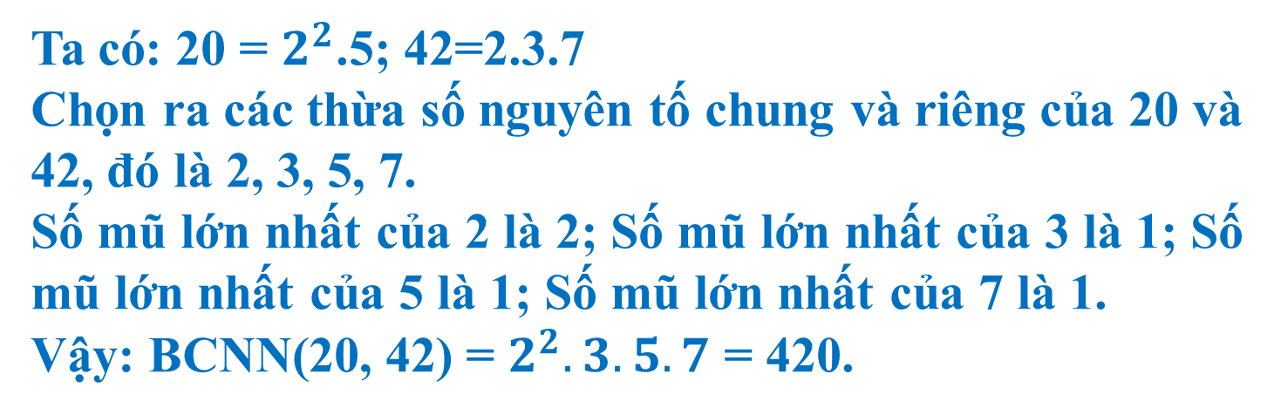
II. Tìm BCNN bằng cách phân tích các số ra thừa số nguyên tố
Ví dụ:
Tìm BCNN(20, 42).
Giải
Ta có: 20 = $2^{2}$.5; 42=2.3.7
Chọn ra các thừa số nguyên tố chung và riêng của 20 và 42, đó là 2, 3, 5, 7.
Số mũ lớn nhất của 2 là 2; Số mũ lớn nhất của 3 là 1; Số mũ lớn nhất của 5 là 1; Số mũ lớn nhất của 7 là 1.
Vậy: BCNN(20, 42) = $2^{2}.3.5.7$ = 420.
HOẠT ĐỘNG HÌNH THÀNH KIẾN THỨC

Slide 10
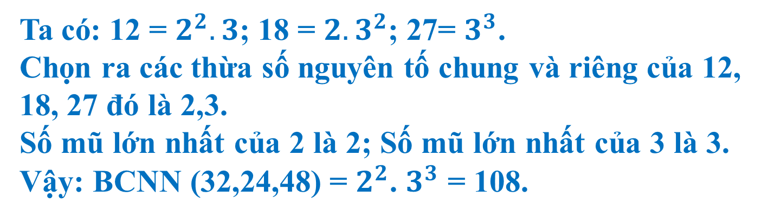
II. Tìm BCNN bằng cách phân tích các số ra thừa số nguyên tố
Luyện tập 3:
Tìm BCNN (12, 18, 27).
Giải
Ta có: 12 = $2^{2}.3$; 18 = ${2. 3}^{2}$; 27= $3^{3}$.
Chọn ra các thừa số nguyên tố chung và riêng của 12, 18, 27 đó là 2,3.
Số mũ lớn nhất của 2 là 2; Số mũ lớn nhất của 3 là 3.
Vậy: BCNN (32,24,48) = $2^{2}$. $3^{3}$ = 108.
HOẠT ĐỘNG HÌNH THÀNH KIẾN THỨC

Slide 11




II. Tìm BCNN bằng cách phân tích các số ra thừa số nguyên tố
Vận dụng 3:
Tìm BCNN (12,18,36).
Giải
Ta có: 12 = $2^{2}$.3; 18 = 2.$3^{2}$; 36 = $2^{2}.3^{2}$.
BCNN (12,18,36) = $2^{2}$. $3^{2}$ = 36.
HOẠT ĐỘNG HÌNH THÀNH KIẾN THỨC
Chú ý:
Nếu a $⋮$ b thì BCNN(a,b) = a.
Chẳng hạn BCNN(48,16) = 48.

Slide 12
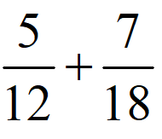
III. Ứng dụng BCNN vào cộng trừ phân số không cùng mẫu
HOẠT ĐỘNG NHÓM:
Thời gian: tối đa 5 phút.
Tổ chức:
- Lớp chia thành 8 nhóm
- Tên nhóm: Nhóm 1; nhóm 2; …
Nhiệm vụ:
Thảo luận và trả lời câu hỏi sau: Thực hiện phép tính:
b) Kết thúc hoạt động cử đại diện nhóm lên trả lời câu hỏi
HOẠT ĐỘNG HÌNH THÀNH KIẾN THỨC

Slide 13
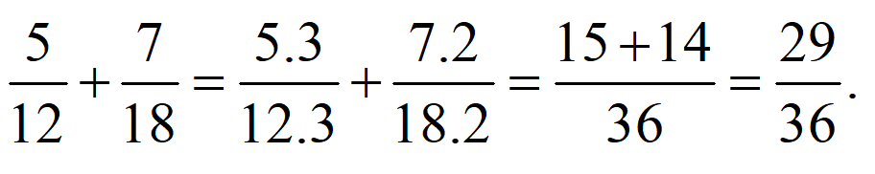
III. Ứng dụng BCNN vào cộng trừ phân số không cùng mẫu
HOẠT ĐỘNG 4:
Thực hiện phép tính:
Giải
Chọn mẫu chung là BCNN của các mẫu.
Cụ thể: Mẫu chung = BCNN(12,18) = 36.
Tìm thừa số phụ của mỗi mẫu (bằng cách chia mẫu chung cho từng mẫu), ta có: 36 : 12 = 3; 36 : 18 = 2.
Sau khi nhân tử và mẫu của mỗi phân số với thừa số phụ tương ứng, ta cộng hai phân số có cùng mẫu:
HOẠT ĐỘNG HÌNH THÀNH KIẾN THỨC

Slide 14
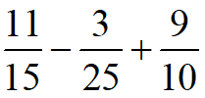
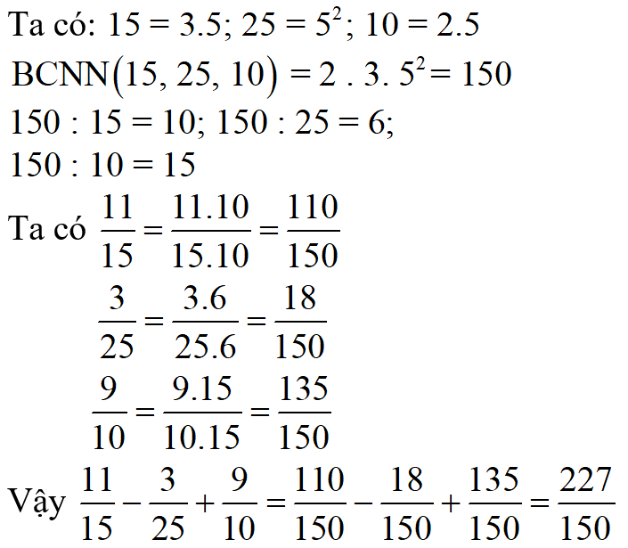
Vận dụng 4:
Thực hiện phép tính:
Giải
HOẠT ĐỘNG HÌNH THÀNH KIẾN THỨC

Slide 15


TRÒ CHƠI: VƯỢT CHƯỚNG NGẠI VẬT
Luật chơi:
Trò chơi gồm 5 câu trắc nghiệm, mỗi câu gồm 4 đáp án.
Mỗi câu trả lời đúng được 1 điểm cộng.
VƯỢT CHƯỚNG
NGẠI VẬT

Slide 16

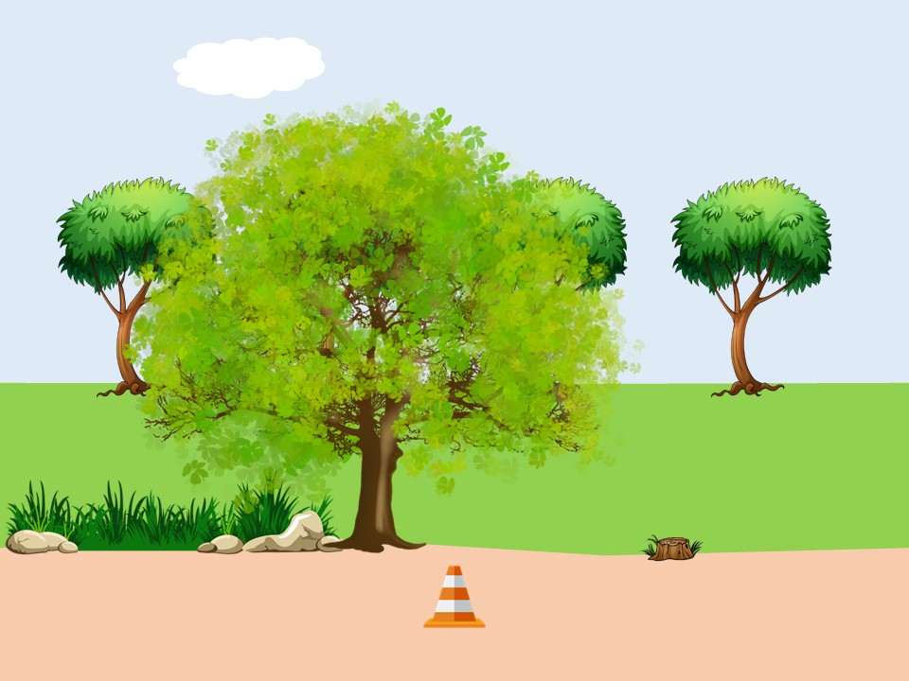


Câu 1. BCNN của 4; 6 và 8 là:
36
48
12
24
Đáp án D

Slide 17

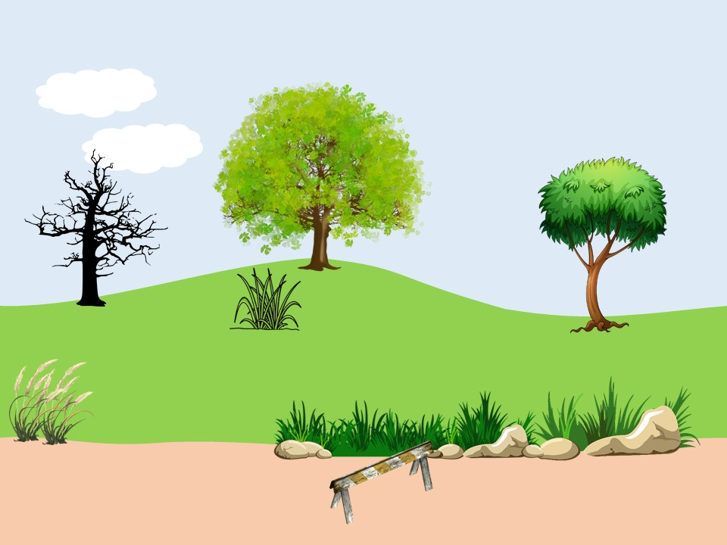

Câu 2. BCNN của 38 và 76 là:
2888
37
76
144
Đáp án C

Slide 18

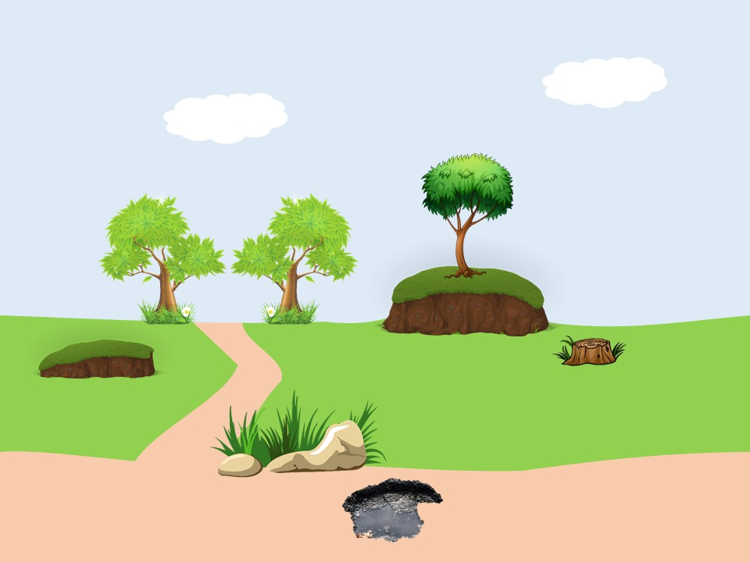

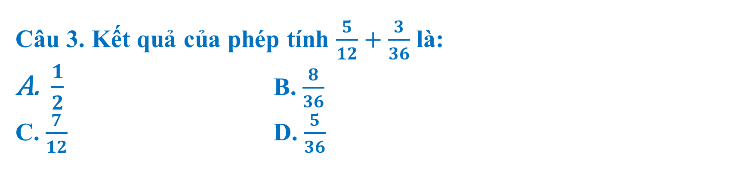
Câu 3. Kết quả của phép tính $\frac{5}{12}+\frac{3}{36}$ là:
$\frac{1}{2}$ B. $\frac{8}{36}$
C. $\frac{7}{12}$ D. $\frac{5}{36}$
Đáp án A

Slide 19
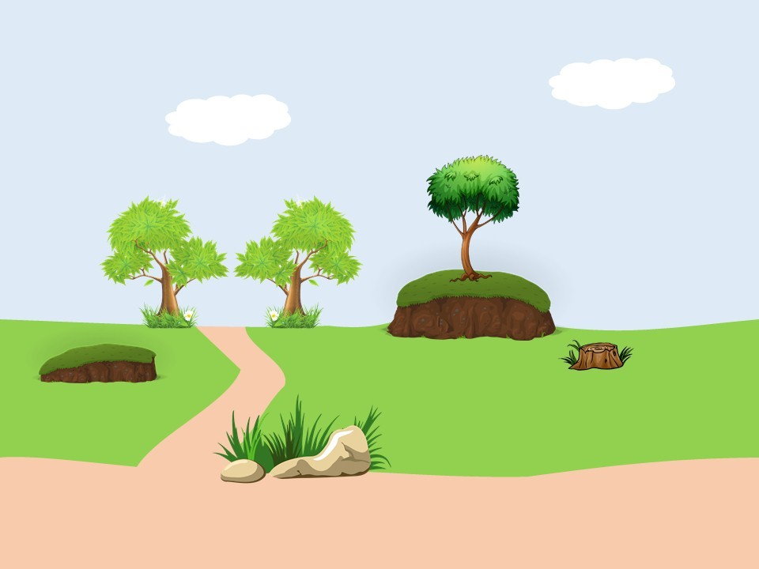


Câu 4. Bội chung nhỏ nhất của hai số là 45. Một trong hai số là 5. Số còn lại là
15 B. 25
C. 9 D. 20
Đáp án C

Slide 20






Câu 5. Tìm số học sinh của 1 trường biết số học sinh đó từ 700 đến 800 học sinh và số học sinh chia hết cho 8; 18; 30.
360 B. 720
C. 750 D. 600
CHÀO MỪNG TÍ XÌ TRUM VỀ NHÀ
Đáp án B

Slide 21

HƯỚNG DẪN TỰ HỌC Ở NHÀ
- Học bài theo SGK và vở ghi.
- Làm bài tập 3; 4; 5; 6 SGK trang 58.
- Đọc nội dung phần còn lại của bài, tiết sau học tiếp.

